Slide 1











Paulo Cardoso
Grupo de Sistemas Embebidos Departamento de Eletrónica Industrial Escola de Engenharia
Universidade do Minho

Slide 2
Sumário
GPIO
Configuração
Operação
Caraterísticas elétricas

Slide 3
O microcontrolador 8051 microcontroladores
Microcontroladores
  Resposta a uma necessidade da indústria
    Sistemas computacionais para ambientes de controlo
      Onde para além de um “computador” é necessário
        I/O digital e analógico
        Temporizadores
        PWM (Pulse Width Modulation)
        Comunicação série (vários protocolos)
    Por outro lado os ambientes industriais são agressivos
      Condições ambientais, ruído eletromagnético
        Fazer um computador com processador, memória e os circuitos integrados (CI) para implementar as funcionalidades acima
          Solução mais sujeita a falhas e mais cara

Slide 4
O microcontrolador 8051 microcontroladores
Microcontroladores
  Resposta a uma necessidade da indústria
    A solução é um CI único
      Onde processador e periféricos estão integrados
        Não apenas empacotados em conjunto no mesmo CI mas arquituralmente integrados
          I.e. o processador “conhece” os periféricos
  Assim, quando se fala de um microcontrolador
    Fala-se de um sistema que integra
      Processador, memória
      Pinos de I/O digital e analógico (com DACs/ADCs)
      Timers, PWM
      Comunicação série básica e uma variedade de protocolos tais como I2C, SPI, CAN

Slide 5
O microcontrolador 8051
O 8051
  Microcontrolador de 8 bits lançado em 1980
    O QUÊ???????
      Hoje em dia o mundo é dominado por microcontroladores ARM de 16 e 32 bits
    Ainda muito usado atualmente
      A patente expirou
        Vários fabricantes introduziram novas versões do 8051
          Mantendo a compatibilidade original
          Usando as últimas técnicas de desenho de processadores
            Aumentando significativamente o desempenho
            E.g.: O Intel 8051 original executava a 12MHz e usava 12 ciclos para executar 1 instrução (1MHz, 1MIP- milhoes de instruções por segundo)
            O nosso micro executa a 100MHz a 100 MIPS (100x mais rápido que o 8051 clássico uma freqência apenas cerca de 8x mais)
          Introduzindo novas caraterísticas

Slide 6
O microcontrolador 8051
O 8051
  Ainda muito usado atualmente
    Uma base instalada de milhões de linhas de código
    Para além disso tem algumas vantagens arquiteturais
      Implementa a capacidade de realizar operações lógicas diretamente em alguns registros e locais de memória
        Este é um recurso muito útil em quase todas as aplicações de controlo, sejam elas industriais ou outras
          Essas operações podem ser realizadas num único ciclo, permitindo um melhor tempo de resposta de controlo
      Os portos de I/O são acedidos à velocidade do processador
        Noutras arquiteturas estão separados por um barramento com desempenho inferior

Slide 7
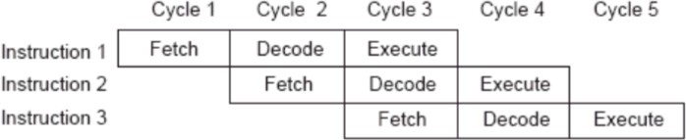
O microcontrolador 8051
Os 8051 atuais
  Algumas novidades de implementação
    Pipelining
MAC (multiply–accumulate)
  Operações usadas em processamento digital de sinal
Melhor sistema de interrupções
  Tempo de resposta (latência) melhorado
  Mecanismos mais sofisticados de prioridades
Debug por hardware (in-system debugging)

Slide 8
O microcontrolador 8051
Os 8051 atuais
  Vantagens do ponto de vista comercial
    Consome menos que os micros mais poderosos
    Custo mais baixo
    Atrativos para soluções menos exigentes
      E para soluções low cost
    Apelativo para muitas soluções IoT
      Onde o sensing é mais importante que o processing

Slide 9
O microcontrolador 8051
Os 8051 atuais
  Vantagens de programação
    Debug por hardware
      Tal como os os micros mais poderosos
    Mais fácil de programar
      Dado ter complexidade mais baixa

Slide 10
O microcontrolador 8051
Os 8051 atuais
  Vantagens de ensino
    Micro de baixa complexidade
      44 mnemónicas assembly
        Embora cada uma tenha declinações (diferentes opcodes)
        109 instruções
    Implementa os conceitos relevantes
      Classes de instruções
      Modos de endereçamento
    Periféricos
      Baixa complexidade

Slide 11
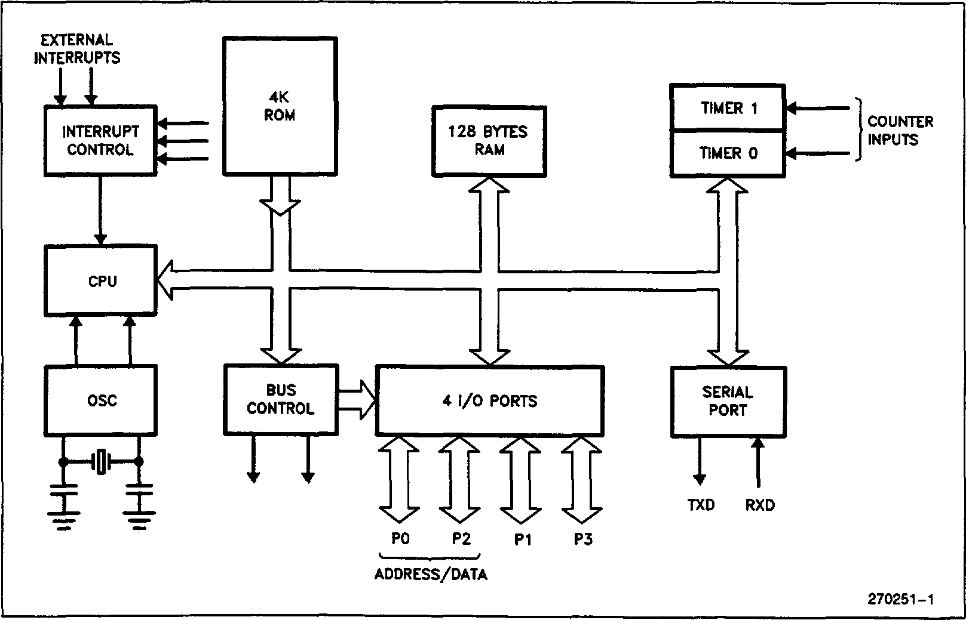
O microcontrolador 8051
Arquitetura
Arquitetura do MCS 8051
  O diagrama de blocos original
Fonte: https://web.mit.edu/6.115/www/document/8051.pdf

Slide 12
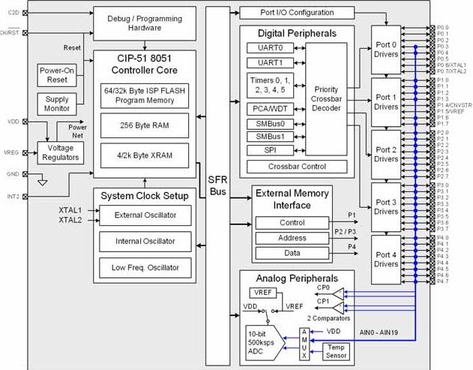
O microcontrolador 8051 arquitetura
Silicon Labs C8051F388
  Usado no nosso kit

Slide 13
O microcontrolador 8051
Silicon Labs C8051F388
C8051F388/9/A/B
Flash MCU Family
Analog Peripherals
10-Bit ADC
  Up to 500 ksps
Memory
- 4352 or 2304 Bytes RAM
Built-in analog multiplexer with single-ended and differential mode
VREF from external pin, internal reference, or V_{DD}
Built-in temperature sensor
- 64 or 32 kB Flash; In-system programmable in 512-byte sectors
Digital Peripherals
- 40/25 Port I/O; All 5 V tolerant with high sink current
External conversion start input option
Hardware enhanced SPI™, two I²C/SMBus™, and two enhanced UART serial ports
Six general purpose 16-bit counter/timers
16-bit programmable counter array (PCA) with five cap- ture/compare modules
External Memory Interface (EMIF)
- Two comparators
Internal voltage reference
Brown-out detector and POR Circuitry
On-Chip Debug
On-chip debug circuitry facilitates full speed, non-intru- sive in-system debug (No emulator required)
Provides breakpoints, single stepping, inspect/modify memory and registers
Superior performance to emulation systems using ICE-chips, target pods, and sockets
Clock Sources
- Internal Oscillator: ±1.5% accuracy. Supports all UART modes
External Oscillator: Crystal, RC, C, or clock (1 or 2 Pin modes)
Low Frequency (80 kHz) Internal Oscillator
Can switch between clock sources on-the-fly
Voltage Supply Input: 2.7 to 5.25 V
Voltages from 2.7 to 5.25 V supported using On-Chip Voltage Regulators
High Speed 8051 μC Core
Pipelined instruction architecture; executes 70% of instructions in 1 or 2 system clocks
Packages
- 48-pin TQFP (C8051F388/A)
- 32-pin LQFP (C8051F389/B)
- 5x5 mm 32-pin QFN (C8051F389/B)
Up to 48 MIPS operation
Expanded interrupt handler
Temperature Range: –40 to +85 °C

Slide 14

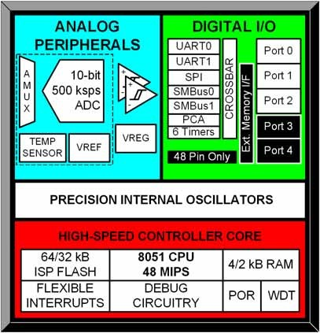
O microcontrolador 8051
Silicon Labs C8051F388
Silicon Labs C8051F388
  Blocos
    Periféricos analógicos
    Periféricos digitais
    Relógio do sistema
    Core do 8051
      Periféricos
        Módulos de hardware especializados
          Exemplo: temporizadores, porta série, ADCs, DACs, ...
            Estes recursos são disponibilizados através de pinos de I/O
            Estes pinos de I/O podem ser também usado para I/O genérico (GPIO)
            Cada pino ser configurado para uma função diferente dependendo da aplicação

Slide 15
O interface ao exterior
GPIO
Interface ao exterior
  O GPIO (General purpose I/O)
    Interface mais simples que o micro suporta
      Divididos em conjuntos de 8 pinos de I/O (portos)
        O micro original disponibiliza 4 portos de I/O
          O nosso micro suporta 5 portos
        Cada um dos pinos de cada porto pode ser configurado como
          GPIO digital
          Entrada analógica;

Slide 16
O interface ao exterior
GPIO
O GPIO do Silicon Labs C8051F388

Slide 17
O interface ao exterior
GPIO
O GPIO do Silicon Labs C8051F388
  Permite a associar de forma flexível um pino a uma função
    Priority Crossbar Decoder
      Funções
        UART 0/1
        Timer 0/1
        SPI 0/1
        I2C
        ...
      As funções não estão fixas aos pinos
      Após reset a crossbar está desativada

Slide 18
O interface ao exterior
GPIO
Caso se pretenda usar os pinos
  Numa configuração base apenas como GPIO
    Basta ativar a crossobar
      XBARE = 1 (registo XBR1 |= 0x40)
    Após reset todos os pinos ficam como entradas digitais
      Com weak pull-up

Slide 19
O interface ao exterior
GPIO
Funcionamento dos pinos do porto
  Como entrada
    Digital ou analógico
      Modo coletor aberto
        Com ou sem weak pull-up
  Como saída
    Modo coletor aberto ou modo push-pull

Slide 20
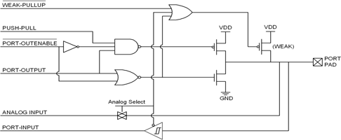
O interface ao exterior
GPIO
Um pino do porto
Modo push-pull
Modo
coletor aberto
Valor a escrever

Slide 21
O interface ao exterior
GPIO
Modo coletor aberto (open drain)
  Usado nos pinos de input e output
  Neste modo o pino só pode “consumir corrente”
    O pino pode estar em
      alta impedância
        O pino está “desligado”
          Para evitar que o pino fique a “flutuar” pode ser usado um “weak pull-up”
            Estes estão ativos quando configurados, o pino está em modo digital, definido como “open-drain” e é escrito 1 no porto
            São usados tipicamente quando o pino está como entrada
      Ligado à massa
        Indo a zero (consumindo corrente)
    É comum ser usada uma resistência externa de pull-up

Slide 22
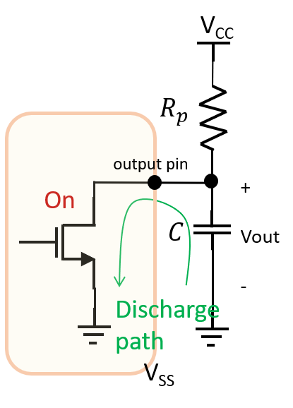
O interface ao exterior
GPIO
Modo coletor aberto
  Resistência de pull-up

Slide 23
O interface ao exterior
GPIO
Modo coletor aberto
  Configuração típica com resistência de “pull-up”
^{V}CC
R

Slide 24
O interface ao exterior
GPIO
Modo coletor aberto
  Weak pull-up ativo
    Usado nos pinos de output e input
      Mais usado em input
0
Vai estar sempre off
0
1
0
1

Slide 25
O interface ao exterior
GPIO
Modo push-pull
  Neste modo o pino fornece o “1” e o “0”
    Usado nos pinos de output
Liga a Vdd se entrada a 1
1
1
Vai estar sempre off
1
1/0
0/1
0
0
1/0
1/0
0/1
0/1
Liga à massa se entrada a 0

Slide 26
O interface ao exterior
GPIO
Funcionamento dos pinos do porto
  Como entrada
    Digital ou analógico
      Modo coletor aberto
        Com ou sem weak pull-up
  Como saída
    Modo coletor aberto ou modo push-pull

Slide 27
O interface ao exterior
GPIO
A utilização dos GPIO
(ou qualquer outro periférico)
  Está dividida em duas partes
    Configuração
      Geralmente os periféricos têm vários modos de operação
        Parametrizados através de registos de configuração (SFRs)
    Operação
      Depois de configurado o periférico está pronto a ser usado
        Os dados sobre os quais os periféricos operam estão também em registos (SFRs)
        Outros registos ou flags (bits) poderão ser alterados em função do estado dos dados (SFRs)

Slide 28
O interface ao exterior
Configuração
Configuração
  Como entrada
    Digital
      Registo PxMDIN
        Bit respetivo a 1 (valor de defeito)
      Weak pull-up
        Registo XBR1, bit WEAKPUD (valor de defeito)
      Registo PxMDOUT
        Bit respetivo a 0 (valor de defeito)
          Um pino de entrada só pode estar em “open drain”
      Escrita de 1 para o pino do porto
    Após reset todos os pinos ficam como entradas digitais
      Com weak pull-up; Os pinos do porto estão a 1

Slide 29
O interface ao exterior
Configuração
Configuração
  Como entrada
    Analógica
      Registo PxMDIN
        Respetivo bit a 0
      Registo PxSKIP
        Respetivo bit a 1
      Weak pull-up
        Modo analógico: desativado

Slide 30
O interface ao exterior
Configuração
Configuração - como entrada
  Digital ou analógico
    Registo PxMDIN
SFR Definition 20.5. P0MDIN:
Port 0 Input Mode
 | Bit | 7 | 6 | 5 | 4 | 3 | 2 | 1 | 0
 | Name | P0MDIN[7:0]
 | Type | R/W
 | Reset | 1 | 1 | 1 | 1 | 1 | 1 | 1 | 1
SFR Address = 0xF1 |  |  | ; SFR Page = All Pages
Bit | Name | Function
7:0 | P0MDIN[7:0] | Analog Configuration Bits for P0.7–P0.0 (respectively). Port pins configured for analog mode have their weak pullup, digital driver, and digital receiver disabled. 0: Corresponding P0.n pin is configured for analog mode.
 |  | 1: Corresponding P0.n pin is not configured for analog mode.

Slide 31
O interface ao exterior configuração
Configuração - como entrada
  Digital ou analógico
    Registo PxSKIP
SFR Definition 20.7.
P0SKIP: Port 0 Skip
Bit |  | 7 | 6 |  |  | 5 | 4 | 3 | 2 | 1 | 0
Name |  | P0SKIP[7:0]
Type |  | R/W
Reset |  | 0 | 0 |  |  | 0 | 0 | 0 | 0 | 0 | 0
SFR Address = 0xD4; |  |  |  | SFR Page = All Pages
Bit | Name |  |  |  | Function
7:0 | P0SKIP[7:0] |  |  |  | Port 0 Crossbar Skip Enable Bits. These bits select Port 0 pins to be skipped by the Crossbar Decoder. Port pins used for analog, special functions or GPIO should be skipped by the Crossbar. 0: Corresponding P0.n pin is not skipped by the Crossbar. 1: Corresponding P0.n pin is skipped by the Crossbar.

Slide 32
O interface ao exterior configuração
Configuração - como entrada
  Weak pull-up
    Registo XBR1, bit WEAKPUD
SFR Definition 20.2. XBR1: Port I/O Crossbar Register 1
Bit |  | 7 | 6 | 5 | 4 | 3 | 2 | 1 | 0
Name |  | WEAKPUD | XBARE | T1E | T0E | ECIE | PCA0ME[2:0]
Type |  | R/W | R/W | R/W | R/W | R/W | R/W | R/W | R/W
Reset |  | 0 | 0 | 0 | 0 | 0 | 0 | 0 | 0
SFR Address = 0xE2; |  |  | SFR Page = All Pages
Bit | Name |  | Function
7 | WEAKPUD |  | Port I/O Weak Pullup Disable. 0: Weak Pullups enabled (except for Ports whose I/O are configured for analog mode). 1: Weak Pullups disabled.
6 | XBARE |  | Crossbar Enable. 0: Crossbar disabled. 1: Crossbar enabled.
Afeta todos os pinos de todos os portos!

Slide 33
O interface ao exterior
Configuração
Configuração - como entrada
  Para se poder ler do pino
    Deve ser precedido da escrita de 1 no pino
      Configuração coletor aberto com weak pull up (por defeito no reset)
₀
0
0
1
0
1
1
0
0
1
1

Slide 34
O interface ao exterior
Configuração
Configuração
  Como saída
    Registo PxMDOUT
      Seleciona modo open drain ou push-pull
  Weak pull-up
    Registo XBR1, bit WEAKPUD
    Após reset todos os pinos ficam como entradas digitais
      Com weak pull-up

Slide 35
O interface ao exterior
Configuração
Registo PxMDOUT
SFR Definition 20.6. P0MDOUT:
Port 0 Output Mode
Bit |  | 7 | 6 |  |  | 5 | 4 | 3 |  | 2 | 1 | 0
Name |  | P0MDOUT[7:0]
Type |  | R/W
Reset |  | 0 | 0 |  |  | 0 | 0 | 0 |  | 0 | 0 | 0
SFR Address = 0xA4; |  |  |  | SFR Page = All Pages
Bit | Name |  |  |  | Function
7:0 | P0MDOUT[7:0] |  |  |  | Output Configuration Bits for P0.7–P0.0 (respectively). These bits are ignored if the corresponding bit in register P0MDIN is logic 0.
 |  |  |  |  | 0: Corresponding P0.n Output is open-drain.
 |  |  |  |  | 1: Corresponding P0.n Output is push-pull.

Slide 36
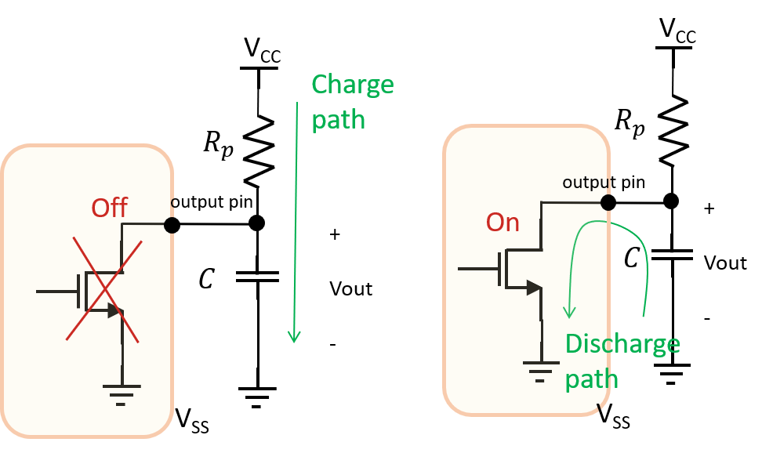
O interface ao exterior
Configuração
Modo coletor aberto
  Resistência de pull-up

Slide 37
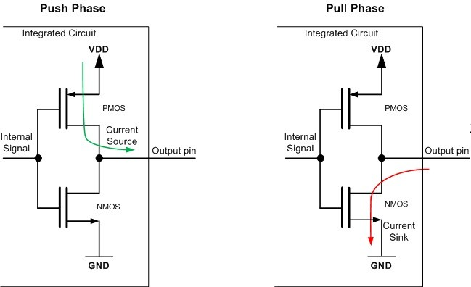
O interface ao exterior
Configuração
Modo push-pull
Fonte: https://open4tech.com/open-drain-output-vs-push-pull-output/

Slide 38
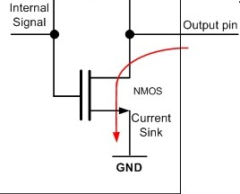
O interface ao exterior
Configuração
Modo coletor aberto (open drain)
Fonte: https://open4tech.com/open-drain-output-vs-push-pull-output/

Slide 39
O interface ao exterior
Operação
Operação
  Depois dos pinos estarem configurados
    A leitura/escrita é simplesmente aceder ao pino do porto
      Ao escrever em cada pino
        O valor é guardado no registo
          Para manter o valor dos dados de saída em cada pino
      Ao ler de cada pino
        Os níveis lógicos dos pinos de entrada da porta são retornados
          A exceção são as instruções “read-modify-write”
            ANL, ORL, XRL, JBC, CPL, INC, DEC, DJNZ e MOV, CLR ou SETB (quando o destino é um bit individual num porto SFR)
            Para essas instruções, o valor do registro (não o pino) é lido, modificado e escrito de volta no SFR

Slide 40
O interface ao exterior
Operação
O registo do porto P0
  SFR 0x80
SFR Definition 20.4. P0: Port 0
Bit |  | 7 |  | 6 | 5 | 4 |  | 3 | 2 |  | 1 | 0
Name |  | P0[7:0]
Type |  | R/W
Reset |  | 1 |  | 1 | 1 | 1 |  | 1 | 1 |  | 1 | 1
SFR Address = 0x80; |  |  |  | SFR Page = All Pages; Bit Addressable
Bit | Name |  | Description |  |  |  | Write |  |  | Read
7:0 | P0[7:0] |  | Port 0 Data. Sets the Port latch logic value or reads the Port pin logic state in Port cells con- figured for digital I/O. |  |  |  | 0: Set output latch to logic LOW. 1: Set output latch to logic HIGH. |  |  | 0: P0.n Port pin is logic LOW. 1: P0.n Port pin is logic HIGH.

Slide 41
O interface ao exterior
Operação
Cada porto é suportado por um registo
  Que armazena o estado de cada pino do porto
    De onde podemos ler e escrever
  Mapeado em memória na área do SFR
    P0:0x80
    P1:0x90
    P2:0x0A0
    P3:0x0B0
    P4:0x0C7

Slide 42
O interface ao exterior
Operação
Cada porto é suportado por um registo
  Acesso aos pinos via software
    Exemplo: escrita num porto (neste caso porto P2)
      P2 = 0xC0;
    Exemplo: condição com pino do porto (neste caso pino 6 do porto P0)
      if (!P0_6)

Slide 43
O interface ao exterior
Operação
Exemplo: Escrita de 1 num pino do porto
  Configuração coletor aberto (por defeito no reset)
Weak pull-up (baixa corrente) garante 1 na saída
(sem isto a saída fica a flutuar)
Por defeito no reset
0
0
Escrita
0
1
0
1
0
0
0
1
1
Valor a escrever

Slide 44
O interface ao exterior
Operação
Exemplo: Escrita de 0 num pino do porto
  Configuração coletor aberto (por defeito no reset)
Weak pull-up a 0, para
poupar energia
Por defeito no reset
1
0
Escrita
0
1
0
0
0
1
1
0
Transistor a on, ligando à massa e garantindo 0 na saída
0
Valor a escrever

Slide 45

O interface ao exterior Operação
Ligação de um led (output)
  Modo open drain/push-pull
^{V}CC
R>330Ω
0
0

Slide 46
O interface ao exterior Operação
Ligação de um botão de pressão (input)
  Modo open drain/push-pull
^{V}CC
R=10k
  Modo open drain
    Com weak pull-up

Slide 47
O interface ao exterior
Exemplo
Questões
  Verificar tipo de dados de bitVar
Pinos P0_6, P0_7 (pinos de entrada)
  Verificar no esquemático como estão ligados
#include <c8051f380.h>
void main (void) {
bit bitVar;
/* Faz Disable do watchdog */ PCA0MD = 0x00;
/* Ativa o Crossbar */ XBR1 = 0x40;
Pino P2_7 (pino de saída)
Verificar no esquemático como estão ligados
O que faz o programa?
while (1)
bitVar
bitVar
{
= P0_6;
&= P0_7;
P2_7 = bitVar;
}
}

Slide 48
O interface ao exterior
Caraterísticas elétricas
Caraterísticas elétricas dos portos
Parameter | Test Condition | Min | Typ | Max | Unit
Output High Voltage | I_{OH} = –3 mA, Port I/O push-pull | V_{DD} – 0.7 | — | — | V
 | I_{OH} = –10 µA, Port I/O push-pull | V_{DD} – 0.1 | — | —
 | I_{OH} = –10 mA, Port I/O push-pull | — | V_{DD} – 0.8 | —
Output Low Voltage | I_{OL} = 8.5 mA | — | — | 0.6 | V
 | I_{OL} = 10 µA | — | — | 0.1
 | I_{OL} = 25 mA | — | 1.0 | —
Input High Voltage |  | 2.0 | — | — | V
Input Low Voltage |  | — | — | 0.8 | V
Input Leakage Current | Weak Pullup Off Weak Pullup On, V_{IN} = 0 V | — — | — 15 | ±1 50 | µA
INT2 Detection Input Low Voltage |  | — | — | 1.0 | V
INT2 Detection Input High Voltage |  | 3.0 | — | — | V

Slide 49
O interface ao exterior

Slide 50
Obrigado

